Slide 1

기말 과제
-django를 이용한 웹 개발
-aws를 이용한 배포
학번 :32170533
이름 : 김민준

Slide 2


-amazon에서 개발한 클라우드 컴퓨팅 플랫폼 - Amazone Web services는 아마존에서 제공하는 클라우드 서비스, 네트워킹을 기반으로 가상 컴퓨터와 스토리지, 네트워크 인프라 등 다양한 서비스를 제공하고 있음.

Slide 3

EC2
Elastic Computer Cloud
이번 기말과제에 django로 구현한 웹을 배포하기위한 서비스
독립된 컴퓨터를 임대해주는 서비스
- 이 컴퓨터에 웹서버, 데이터베이스를 설치할 수 있으며
- 인터넷을 통해서 이 컴퓨터에서 접속 할 수 있는 URL을 제공한다.

Slide 4
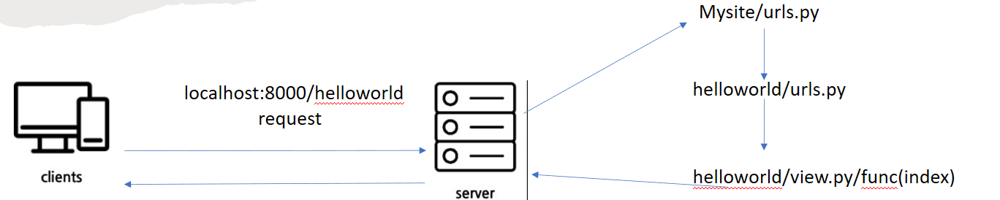
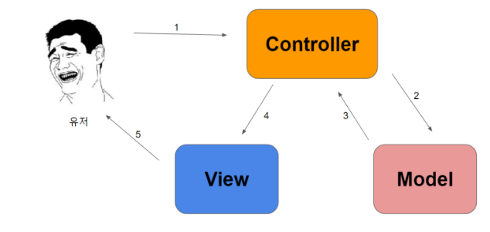

Django web framework
저번 과제에서 modeling을 사용하지 않은 기본적인 구조는 아래와 같았습니다.
- 이번에는 database을 사용하여 web을 구현했습니다.
- 해당 과정이 추가 되었습니다.

Slide 5
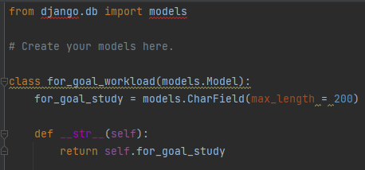
App name : introduce
-----> models.py에 for_goal_workload라는 model
를 생성합니다. for_goal_workload에는
for_goal_study라는 variable이 존재합니다
이 변수는 char형 데이터입니다.
/introduce/models.py
Ps. 위의 모델에 변수를 저장하기 위해서는
=> if code : for_goal_workload(for_goal_study = "input data")
If admin site : 어드민 사이트에 저장할 수 있는 공간이 있습니다.
단, admin.py에 admin.site.register(for_goal_workload)를 적어야 합니다

Slide 6
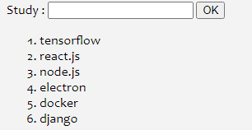
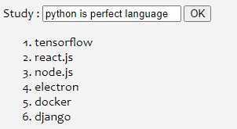
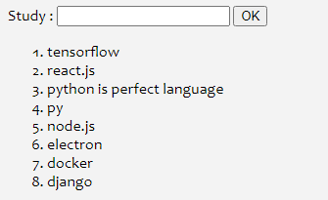
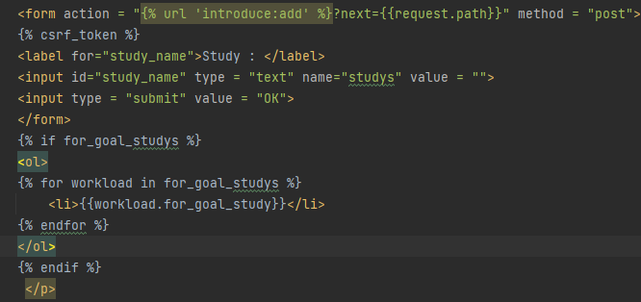
Usage model
- 모델을 이용하여 단어를 추가하는 기능을 만들어 봤습니다.
--> post방식으로 server에게 데이터베이스의 수정 요청
Host/introduce/add로 request를 보낸다.
--> 추가할 데이터 입력후 submit 버튼 클릭
--> django 템플릿 언어를 이용하여 현재 데이터 베이스에 있는 데이터 출력

Slide 7
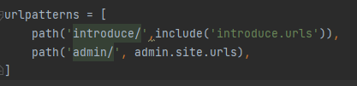
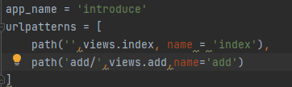
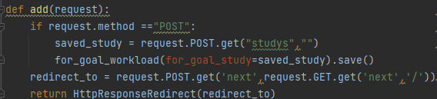
Usage model
--> 만약 OK버튼을 누르면 앞 슬라이드에서 post방식으로 /introduce/add로 request를 보내는 것을 알 수 있다.
/project/urls.py => main
--> 즉, user가 post로 데이터를 요청하면 먼저 url을 받아 parsing하여 sub로 이동시킨다 sub에서 다시 parsing하여 sub의 views.py의 add함수를 실행 시킨다.
/project/introduce/urls.py => sub
--> request 메소드가 POST라면 post로 보냈던 데이터를 저장합니다.
또한 url 뒤에 붙인 next값을 다시 돌아갈 원래 사이트로 리다이렉트 시킵니다. 이 함수가 return되면 원래 index.html로 돌아갑니다.
/project/introduce/views.py

Slide 8
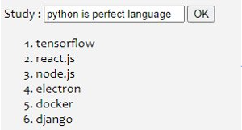
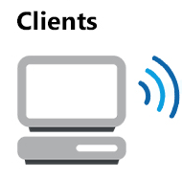


Summary
Click "OK"
Parsing url
OK click(POST request)
Parsing url & call add function in views
host/project/introduce/add
Save input data
Send data to html

Slide 9
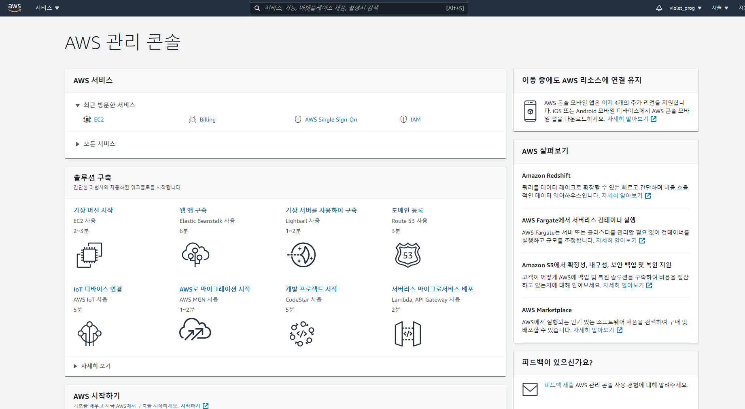
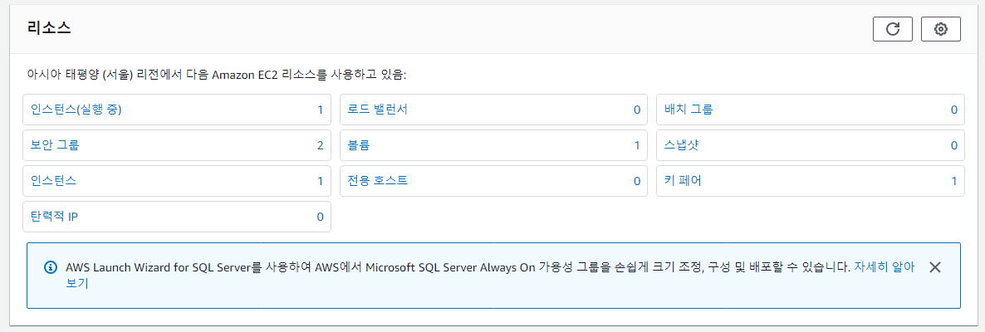
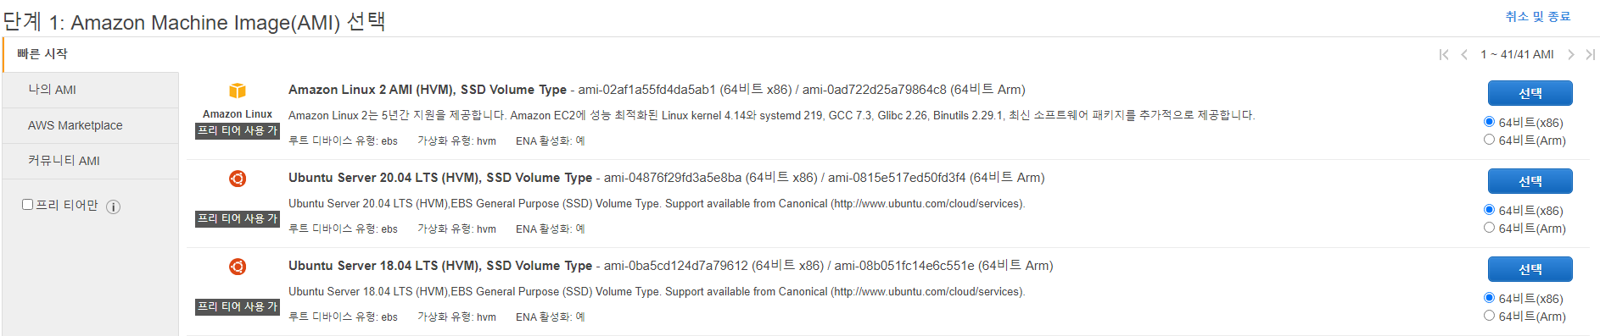
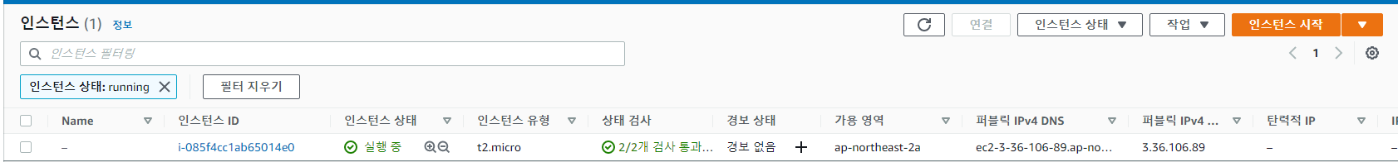
Aws를 이용한 배포
인스턴스 클릭
Aws home
왼쪽 위 서비스 - 컴퓨팅 -EC2클릭
인스턴스 시작 클릭
운영체제 선택
Ubuntu server 18.04

Slide 10
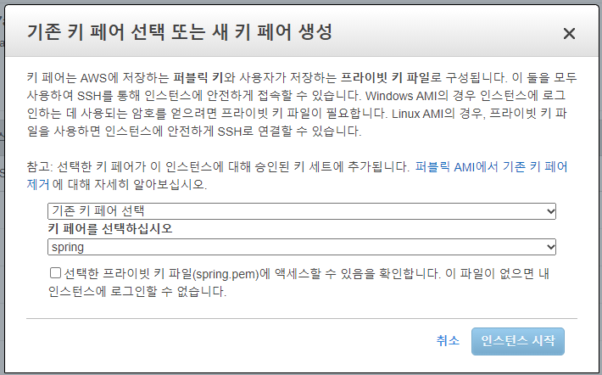
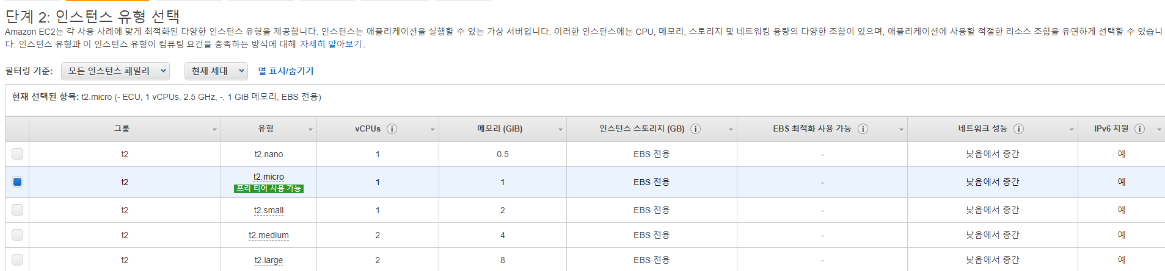
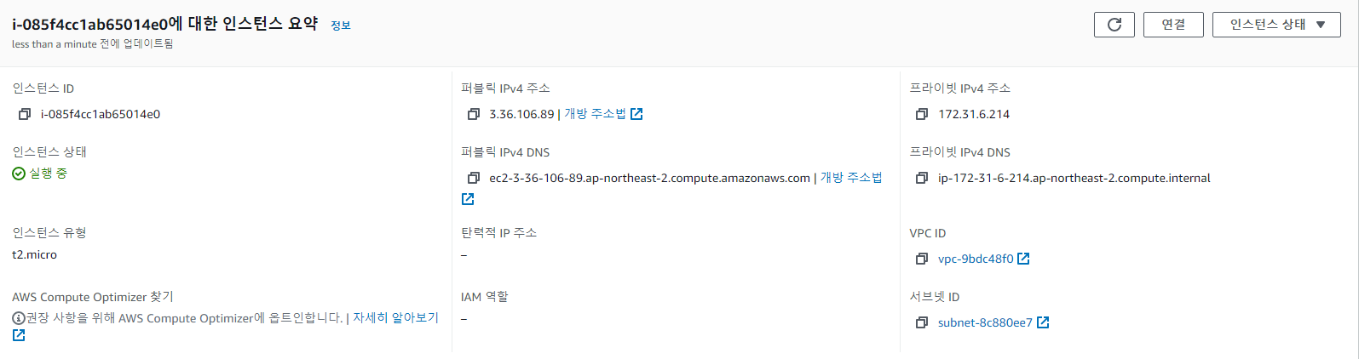
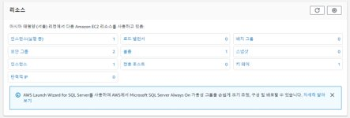
무료로 이용할 수 있는 t2 micro 선택
인스턴스 시작을 누르면 웹 배포를 위한 서버대여 완료
Ip주소를 할당 받은 것을 알 수 있습니다.
보안 그룹 클릭
또한, 연결을 클릭합니다.
제가 쓸 주소는 퍼블릭 ipv4 주소인
3.36.106.89입니다.

Slide 11
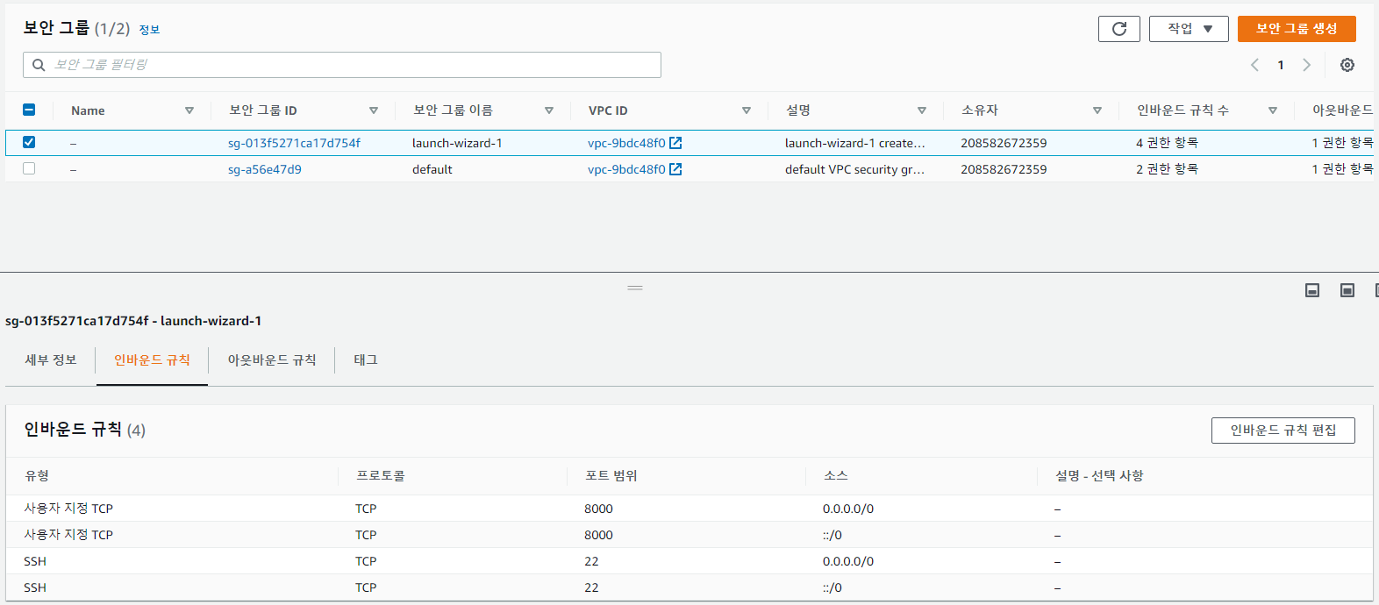
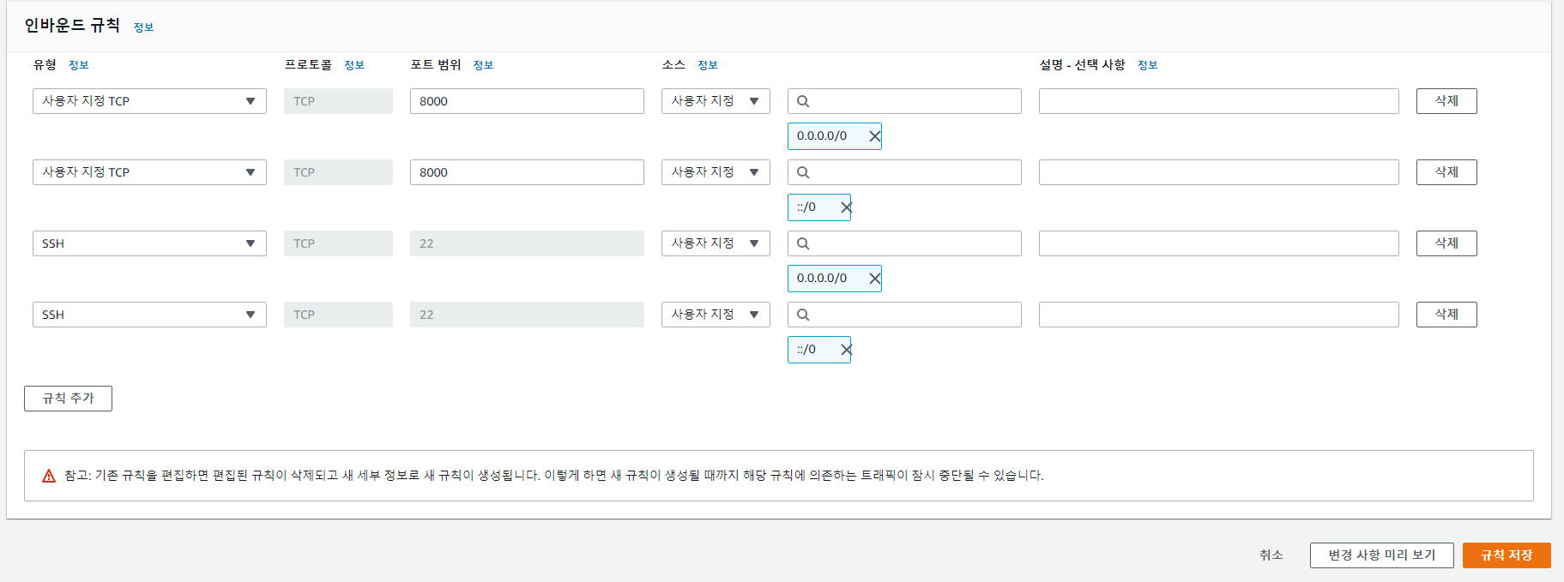
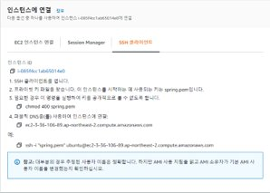
그림과 같이
SSH의 경우 포트 번호 :22
TCP의 경우 포트 번호:8000
으로 설정합니다.
인바운드 규칙 변경
SSH 클라이언트(저의 경우 wsl을 사용했습니다.)를 열고 밑의 명령어를 차례로 입력합니다.
Chmod 400 spring.pem
ssh -i "spring.pem" ubuntu@ec2-3-36-106-89.ap-northeast-2.compute.amazonaws.com

Slide 12
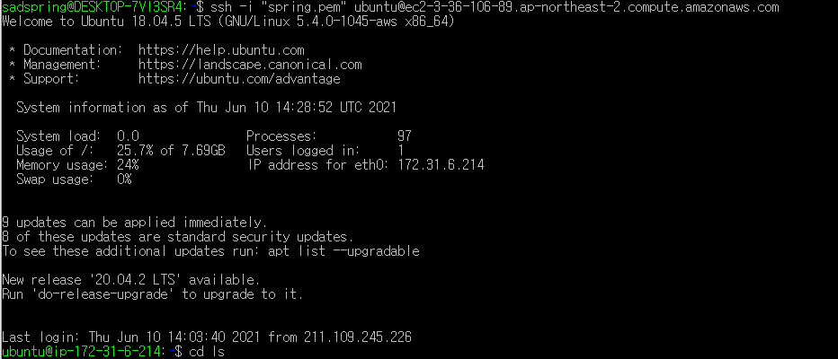
Ubuntu server 접속
위 2개의 명령어를 입력하니
Ubuntu server가 대여된 것을 확인할 수 있습니다.

Slide 13
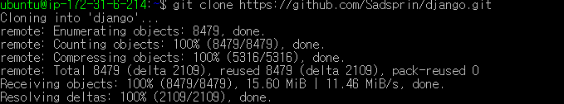
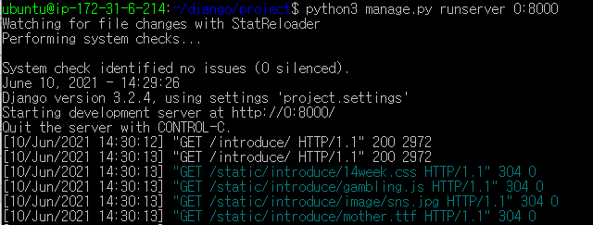
Git clone 및 서버 실행
Git을 이용하여 django project 대여한 서버로 clone한다.
우선 manage.py가 있는 directory로 이동합니다.
Python3 manage.py runserver 0:8000으로 이 서버의 public ip로 서버를 실행시킵니다.
그러면 서버가 시작되고 public ip주소가 실행됩니다.

Slide 14
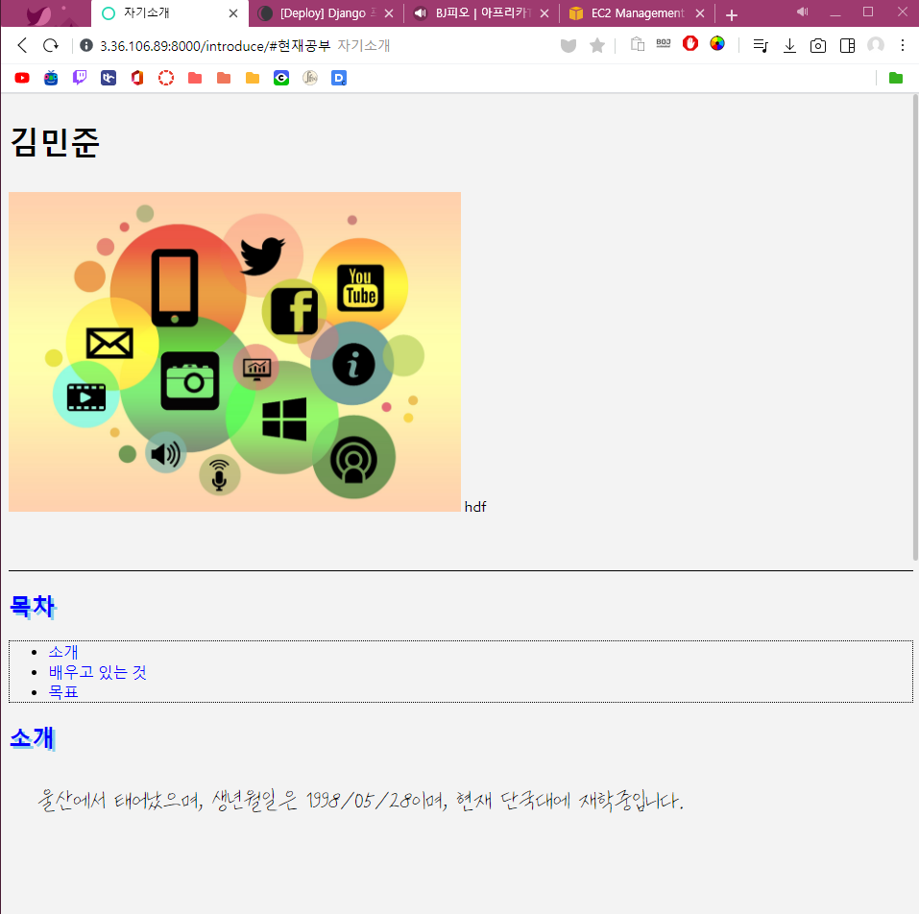
Browser capture
브라우저에 url(3.36.106.89:8000/introduce)를 입력하면
위와 같이 접속되는 것을 확인할 수 있습니다.

Slide 15
감사합니다!

